Slide 1
«Интерес к учению появляется только тогда, когда есть вдохновение, рождающееся от успеха»
В.А. Сухомлинский
Тема: Как сделать урок интересным: от занимательности к мотивации
Подготовила: Л.Н. Родуман

Slide 2
Путь к успеху начинается с мотивации!
Мотивация – важнейший компонент структуры учебной деятельности, а для личности выработанная внутренняя мотивация есть основной критерий ее сформированности. Он заключается в том, что ребенок получает «удовольствие от самой деятельности, значимости для личности непосредственного ее результата»
Б.И. Додонов

Slide 3
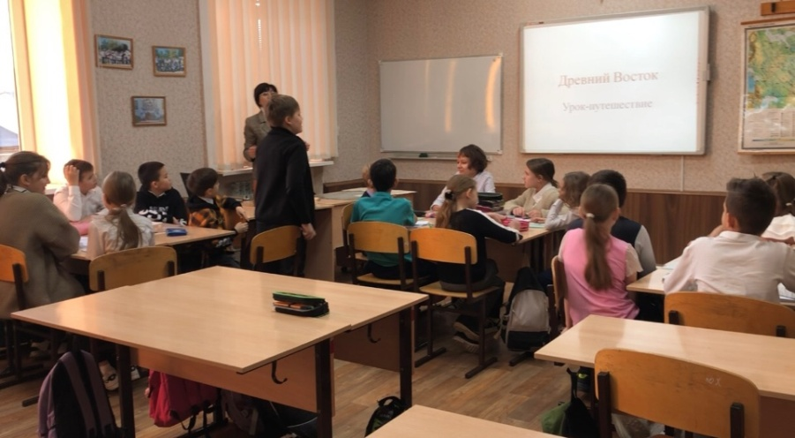
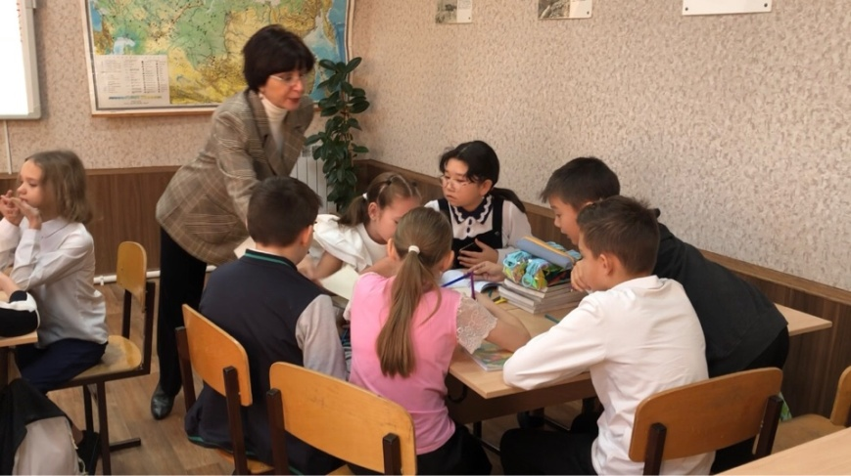
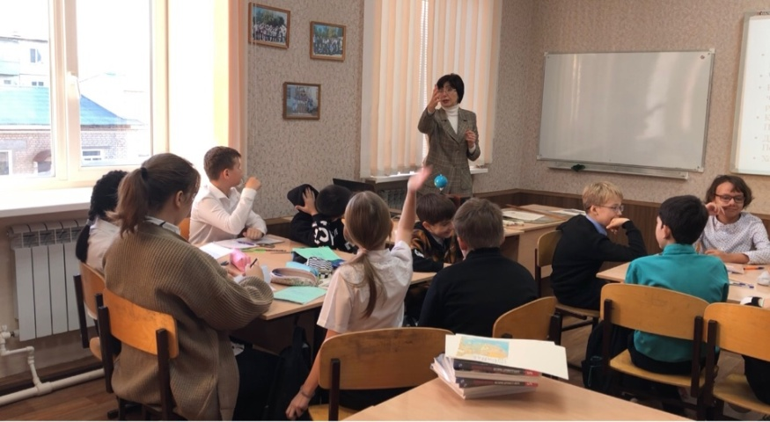
Условия для развития познавательного
интереса у учащихся
Организация обучения, при которой учащийся вовлекается в процесс самостоятельного поиска и “открытия” новых знаний.
Работа в группах и парах.
Применение ИКТ на уроках.
Понимание учащимся нужности, важности, целесообразности изучения предмета в целом и отдельных его разделов.
Чем больше новый материал связан с усвоенными ранее знаниями, тем он интереснее для учащихся.
Обучение должно быть трудным, но посильным – разноуровневые задания.
Чем чаще проверяется и оценивается работа учащегося, тем интереснее ему работать.
Позитивная психологическая атмосфера урока.
В обучении должны создаваться возможности для творчества.
Создание на уроке ситуации успеха для учащихся.

Slide 4
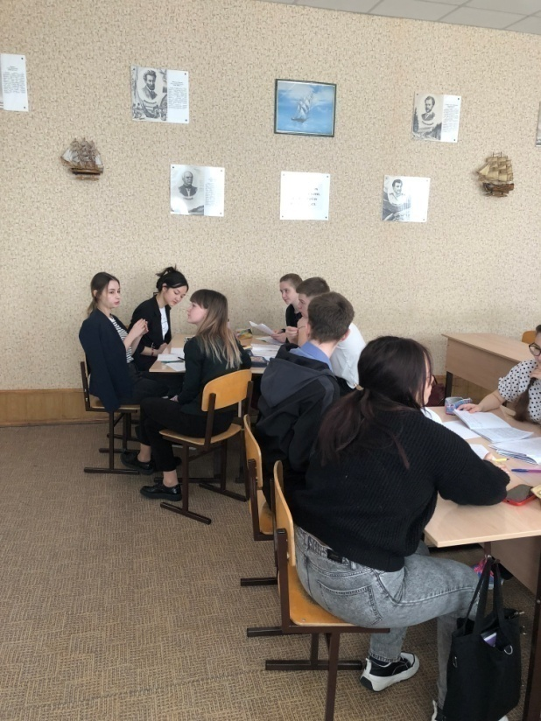
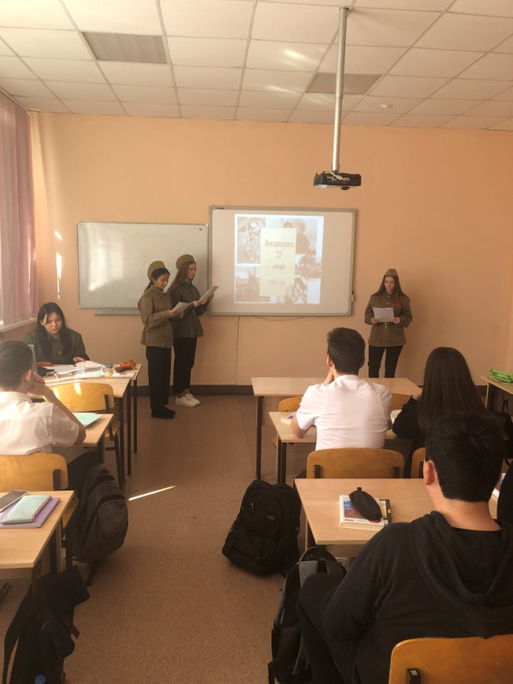
Методы развития познавательного интереса:
1. Выстраивание вокруг учебного материала игрового сюжета.
2. Использование занимательного материала.
3. Подбор яркого, образного, занимательного учебного материала в сочетании с учебными заданиями создает в классе атмосферу заинтересованности.
4. Метод создания ситуаций творческого поиска.
«Мотивация - это искра, которая зажигает факел познания» А.Н.Иоффе

Slide 5
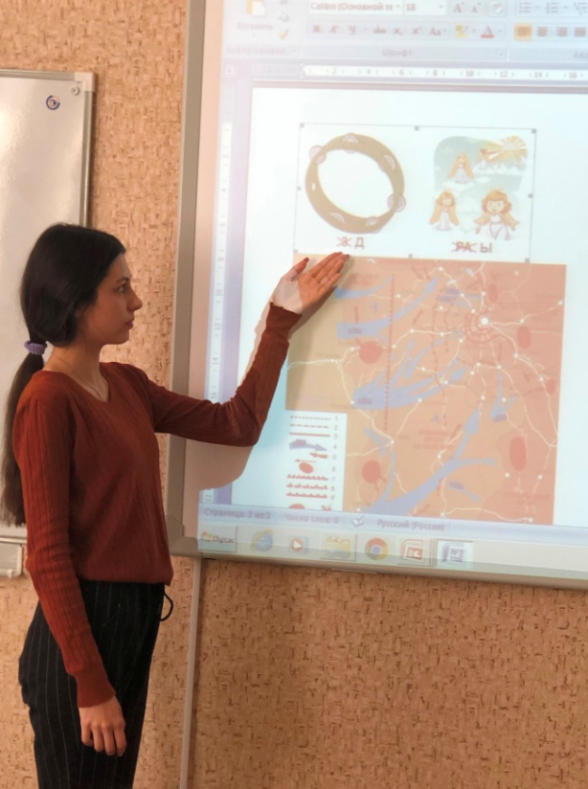
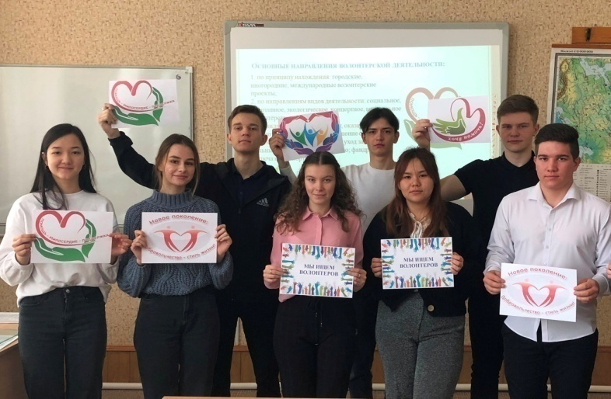
Подходы, благодаря которым может активироваться познавательная деятельность ученика:
Изучение фактов (историческая информация, пример из жизни, факты из жизни «замечательных» людей);
Использование иллюстраций и демонстрационных средств (документальное, художественное кино; вещественные источники);
Создание проблемной ситуации на уроке (ситуации неожиданности, проблемные задачи, опережающие задания);

Slide 6
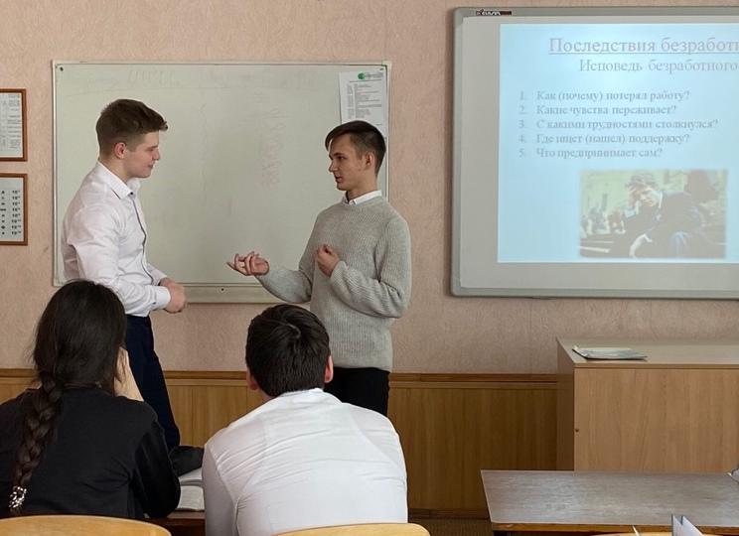
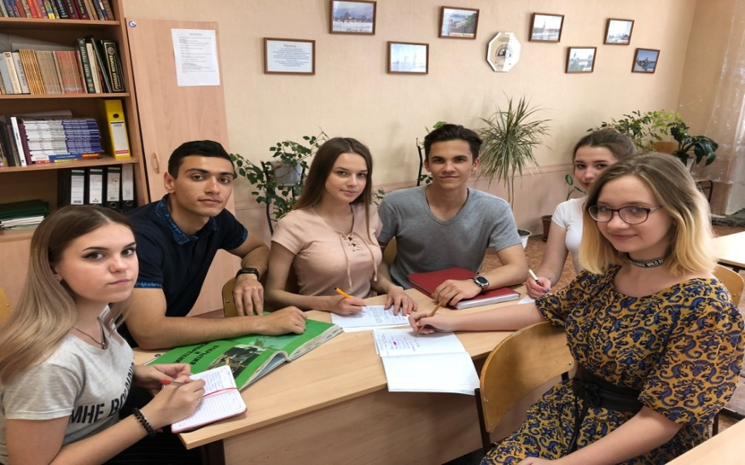
Подходы, благодаря которым может активироваться познавательная деятельность ученика:
Применение индивидуальной и групповой форм работы на уроке, ролевой, деловой игр ( урока-турнира, урока-диспута, урока КВН, урока-суда, игры «Умники и умницы», игры-путешествия, уроков фантазирования, уроков сказок, уроков в школе будущего.);
Проведение нетрадиционных уроков (круглых столов, аукционов знаний, уроков выставок, уроков-аукционов, пресс-конференций).

Slide 7
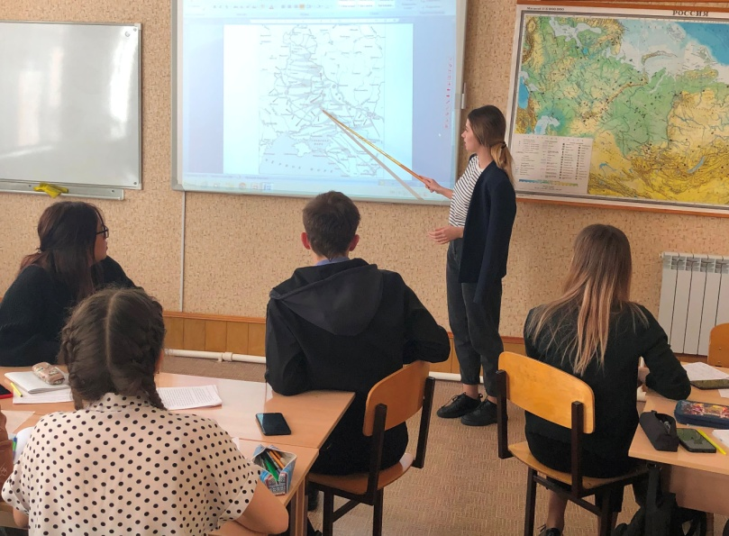
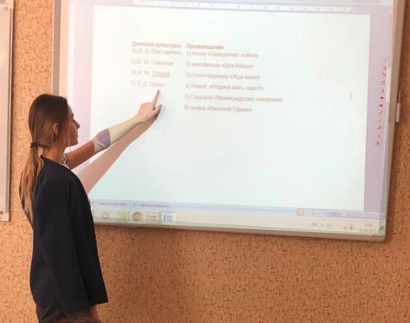


Как же сделать урок интересным?
Метод «Дидактические игры» - специально созданные ситуации, моделирующие реальность, из которых учащимся предлагается найти выход. Главное назначение данного метода - стимулировать познавательный процесс.
Метод «Соревнование» - это метод, при котором естественная потребность учащихся к соперничеству направляется на воспитание нужных человеку и обществу свойств.
Использование метода проектов. В процессе обучения особое место занимает проектная деятельность, в основе которой лежит развитие познавательных навыков учащихся, умений самостоятельно конструировать свои знания, ориентироваться в информационном пространстве, развивать творческое мышление, умение увидеть и решить проблему, а также направлено на обучение детей приемам совместной деятельности в ходе проектов.
Метод создания проблемной ситуации. Сущность её в том, чтобы «не вводить знания в готовом виде. Даже если нет никакой возможности повести учащихся к открытию нового, всегда есть возможность создать ситуацию поиска…». Для того чтобы мотивировать учащихся к учебному процессу, нужно изучение новой темы начинать в необычной форме.
РЕЗУЛЬТАТ
Повысится интерес школьников к истории
У учителей истории появится больше свободного времени

Slide 8
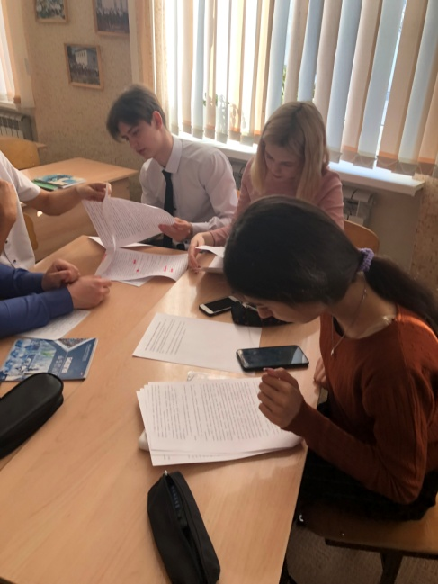
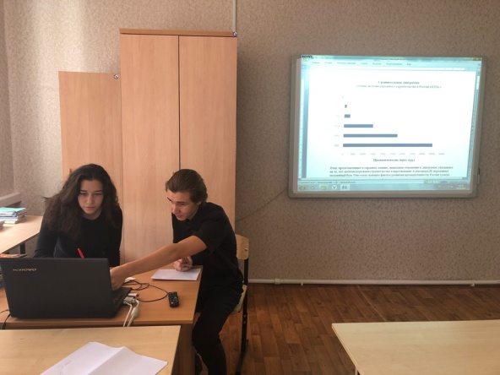
Учитель должен:
• ставить себе цель формирования мотивов учения.
• Включать игровые моменты.
• Формировать самоконтроль.
• Формировать правильное отношение к ошибкам.
• Учить ставить цель.
• Создавать эмоционально-комфортную обстановку.
• Проводить анализ и обратную связь.
• Выстраивать субъект-субъектные отношения «педагог-обучающийся».

Slide 9
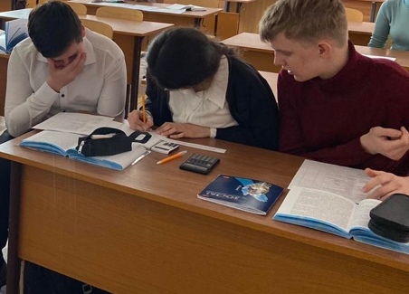
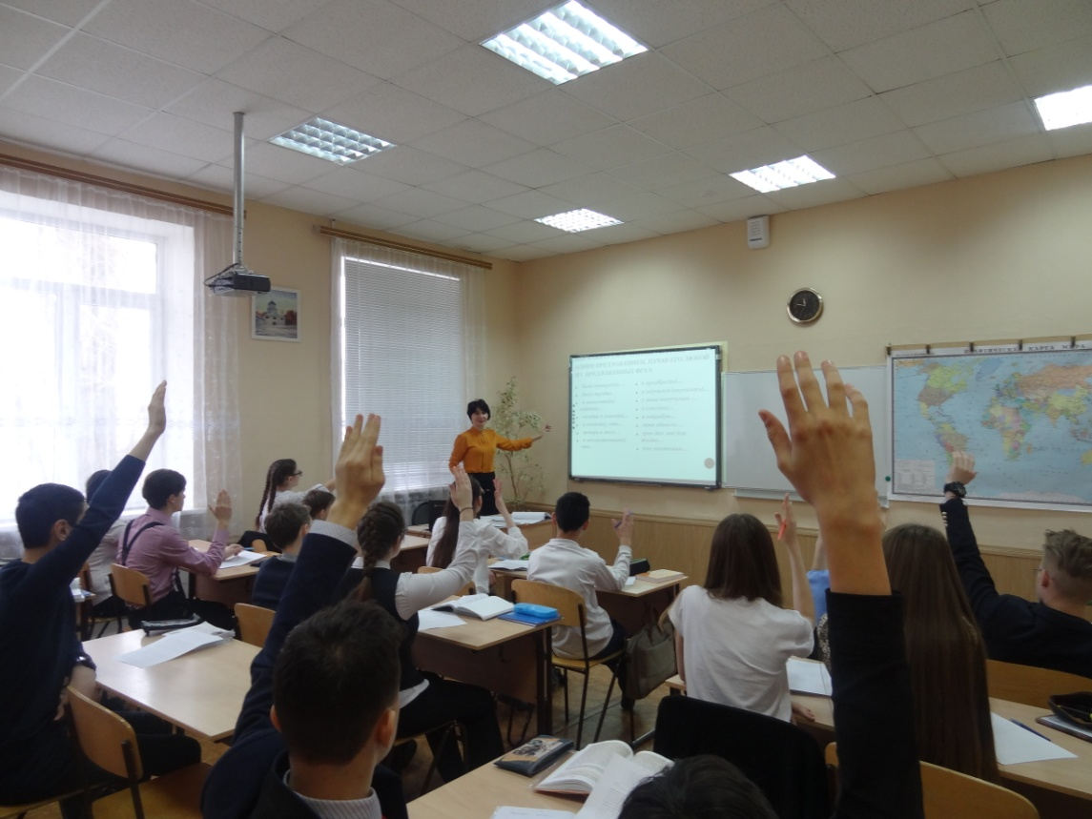
«Можно привести коня к водопою, но заставить его напиться нельзя»
Древняя мудрость

Slide 10
Методические Приёмы:
«Привлекательная цель». Ставится перед учащимися простая, понятная и привлекательная цель, при достижении которой они волей-неволей выполняют и то учебное действие, которое планирует учитель.
Прием «Оратор». За 1 минуту убедите своего собеседника в том, что изучение этой темы просто необходимо.
Прием «Автор». Если бы вы были автором учебника, как бы вы объяснили ученикам необходимость изучения этой темы?
Прием «Профи». Исходя из своей будущей профессии, объясни, зачем нужно изучение этой темы?
Прием «Кумир» На карточках раздать «кумиров по жизни». Пофантазируйте, каким образом они бы доказали вам необходимость изучения этой темы?

